Slide 1
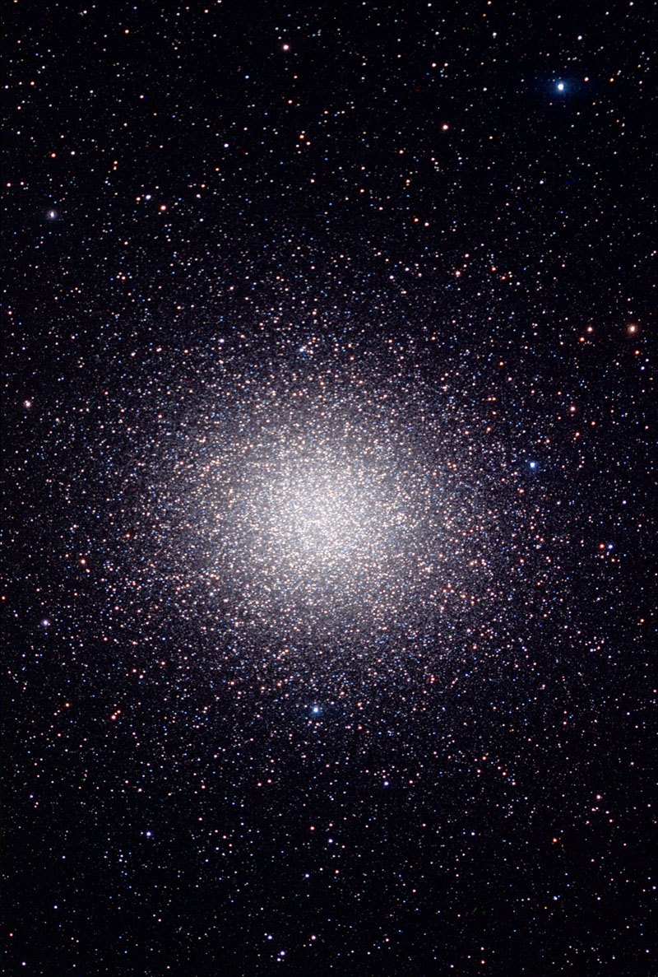


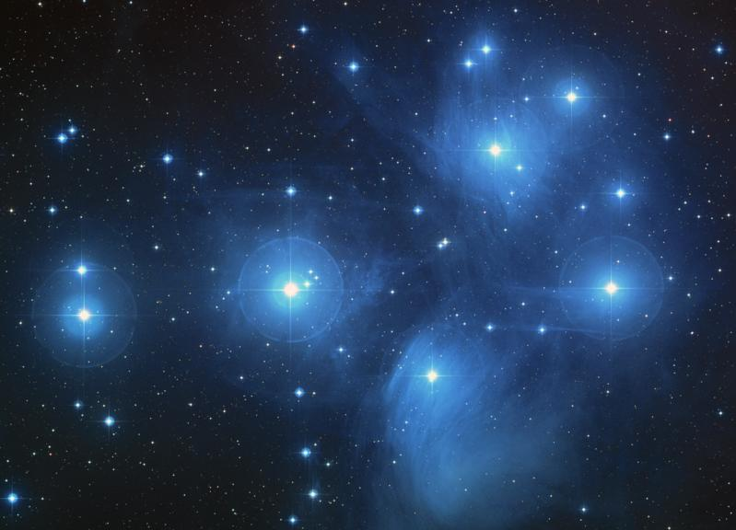
Centro de Divulgação da Astronomia
Observatório Dietrich Schiel
Aglomerados estelares
André Luiz da Silva
Observatório Dietrich Schiel
Imagem de fundo: céu de São Carlos na data de fundação do observatório Dietrich Schiel (10/04/86, 20:00 TL) crédito: Stellarium
Imagens em primeiro plano: à esquerda, aglomerado das Plêiades, à direita, aglomerado Omega Centauri. Crédito das imagens: Telescópio Espacial Hubble.

Slide 2


Slide 3
Observando o céu...

Slide 4
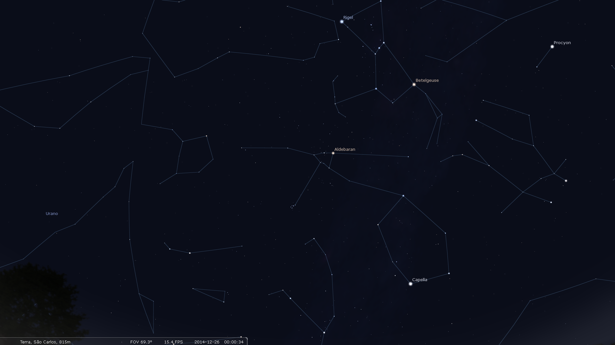
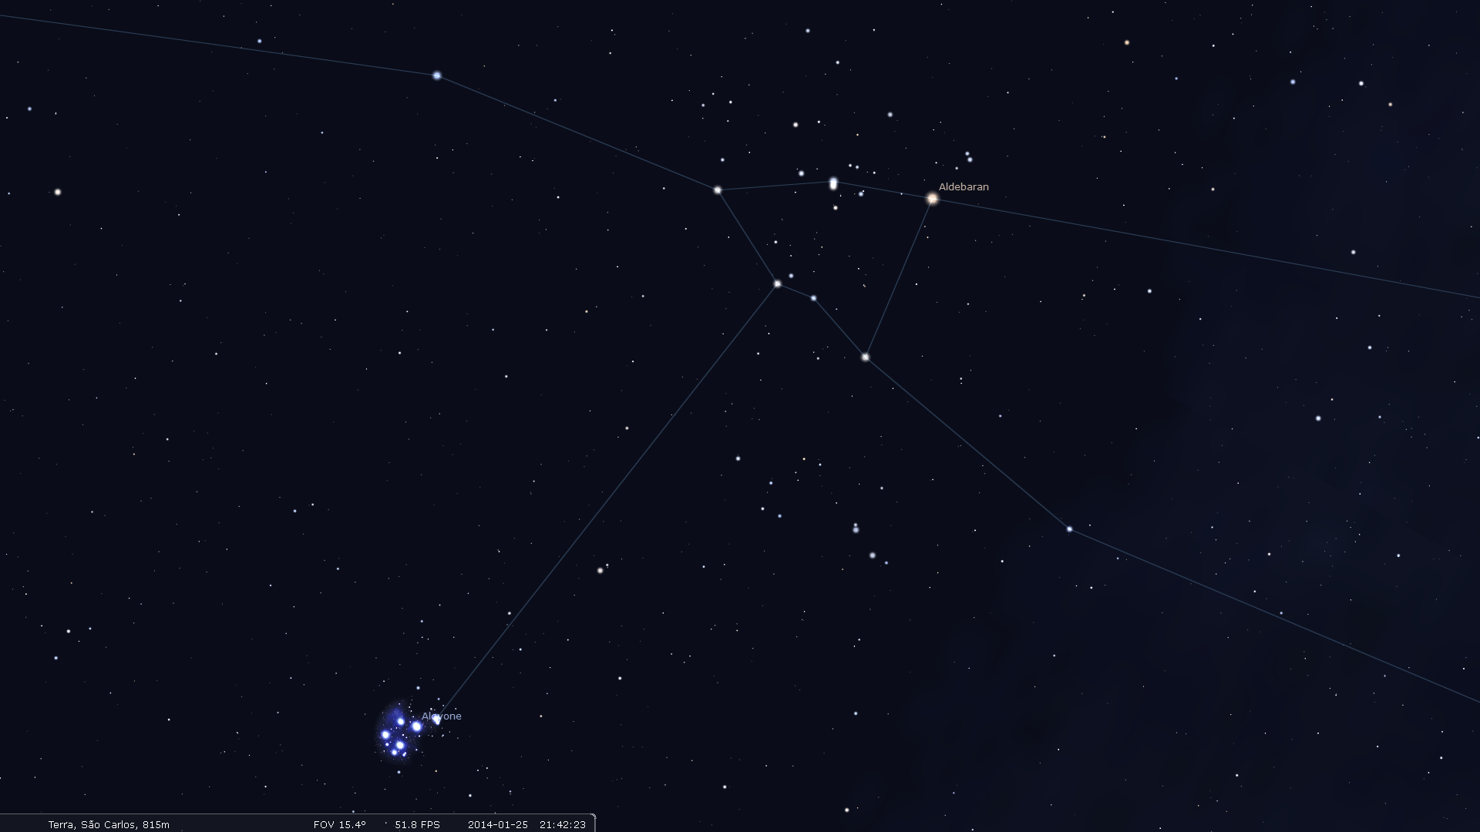
Hyades
Crédito da imagem: Stellarium

Slide 5
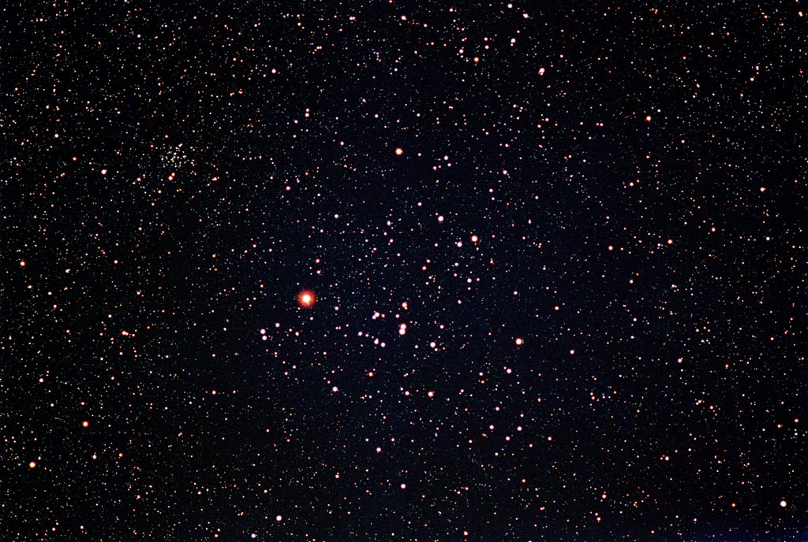
Hyades
Crédito da imagem: http://messier.seds.org/xtra/ngc/hyades_more.html

Slide 6
Pleiades (M45)
Crédito da imagem: Stellarium

Slide 7
Pleiades: os nomes
Asterope
Taygeta
Maia
Celaena
Alcyone
Pleione
Electra
Atlas
Merope
Crédito da imagem: Telescópio Espacial Hubble

Slide 8
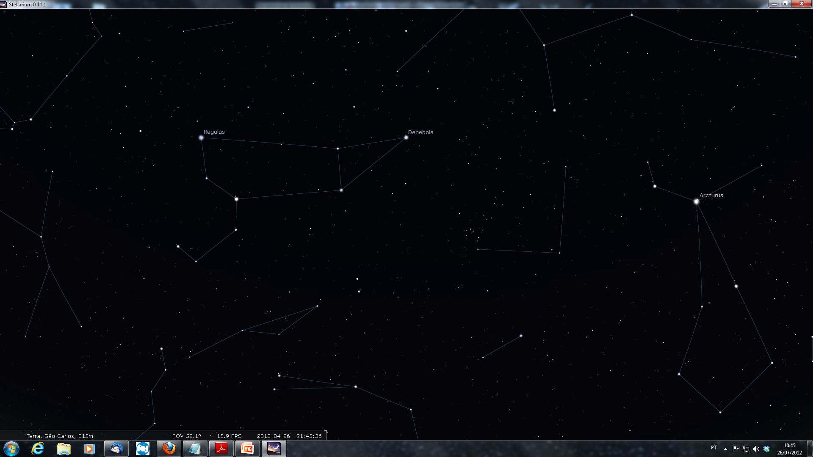
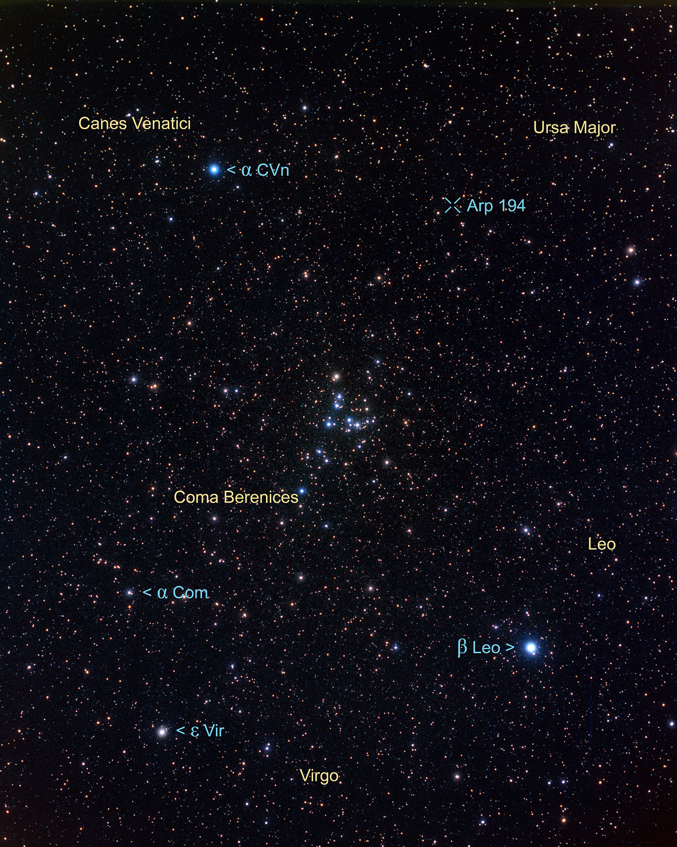
Coma berenices
Crédito das imagens: mapa: Stellarium, aglomerado: NASA, ESA Z. Levay and A. Fujii

Slide 9
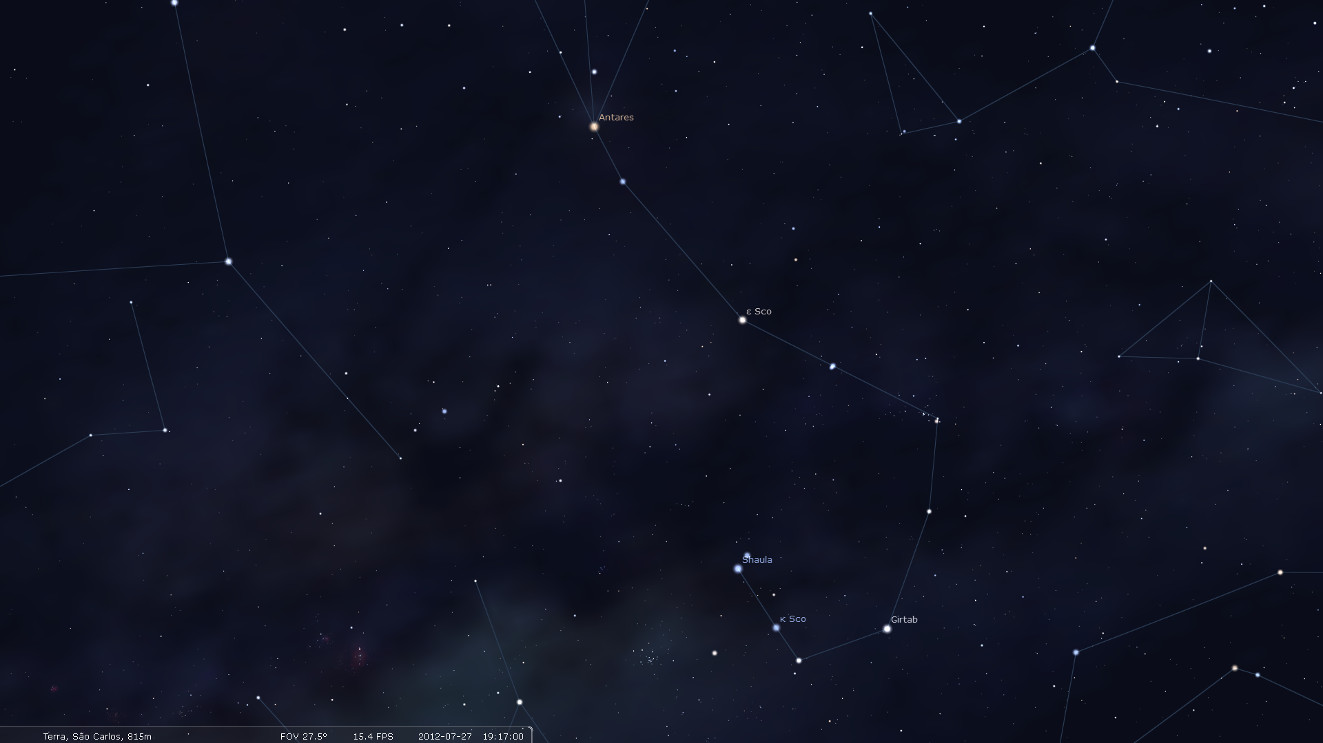
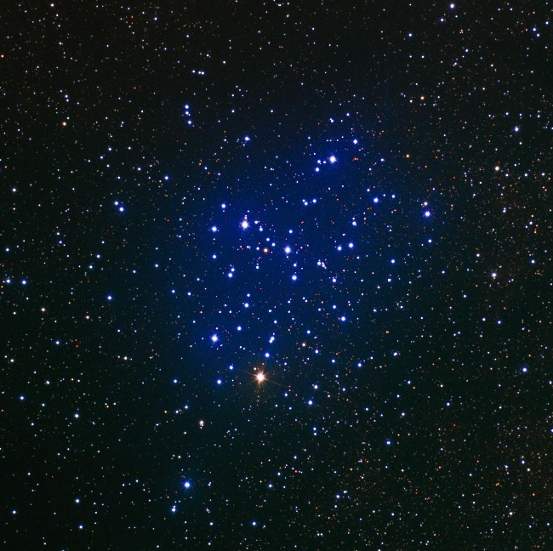
Borboleta (M6)
Crédito das imagens: mapa: Stellarium, aglomerado: AURA, NOAO, NSF
Notes:
Explanation: To some, the outline of the open cluster of stars M6 resembles a butterfly. M6, also known as NGC 6405, spans about 20 light-years and lies about 2,000 light years distant. M6 can best be seen in a dark sky with binoculars towards the constellation of Scorpius, coving about as much of the sky as the full moon. Like other open clusters, M6 is composed predominantly of young blue stars, although the brightest star is nearly orange. M6 is estimated to be about 100 million years old. Determining the distance to clusters like M6 helps astronomers calibrate the distance scale of the universe.

Slide 10
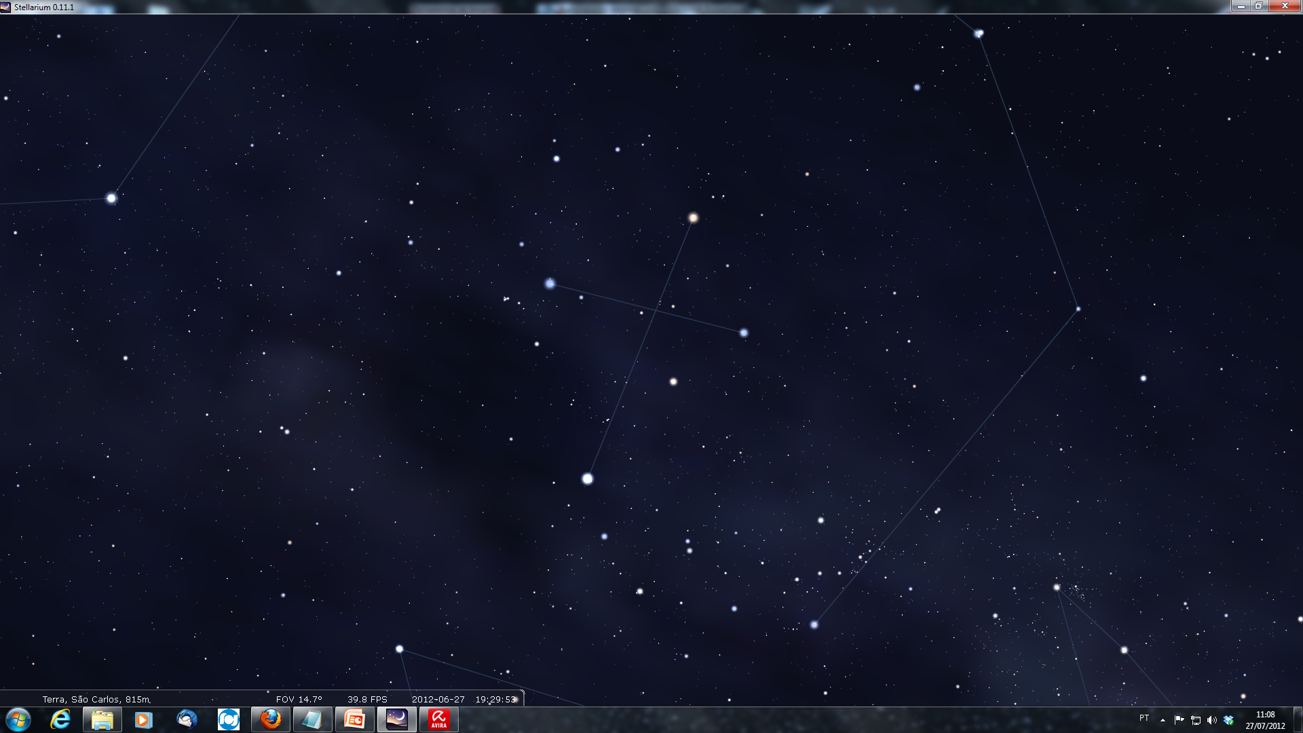
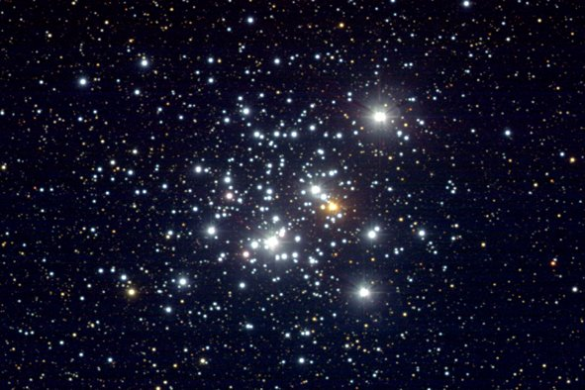
Caixinha de Joias
Crédito das imagens: mapa: Stellarium, aglomerado: M. Bessell, MSSSO, Swinburne Centre for Astrophysics & Supercomputing

Slide 11
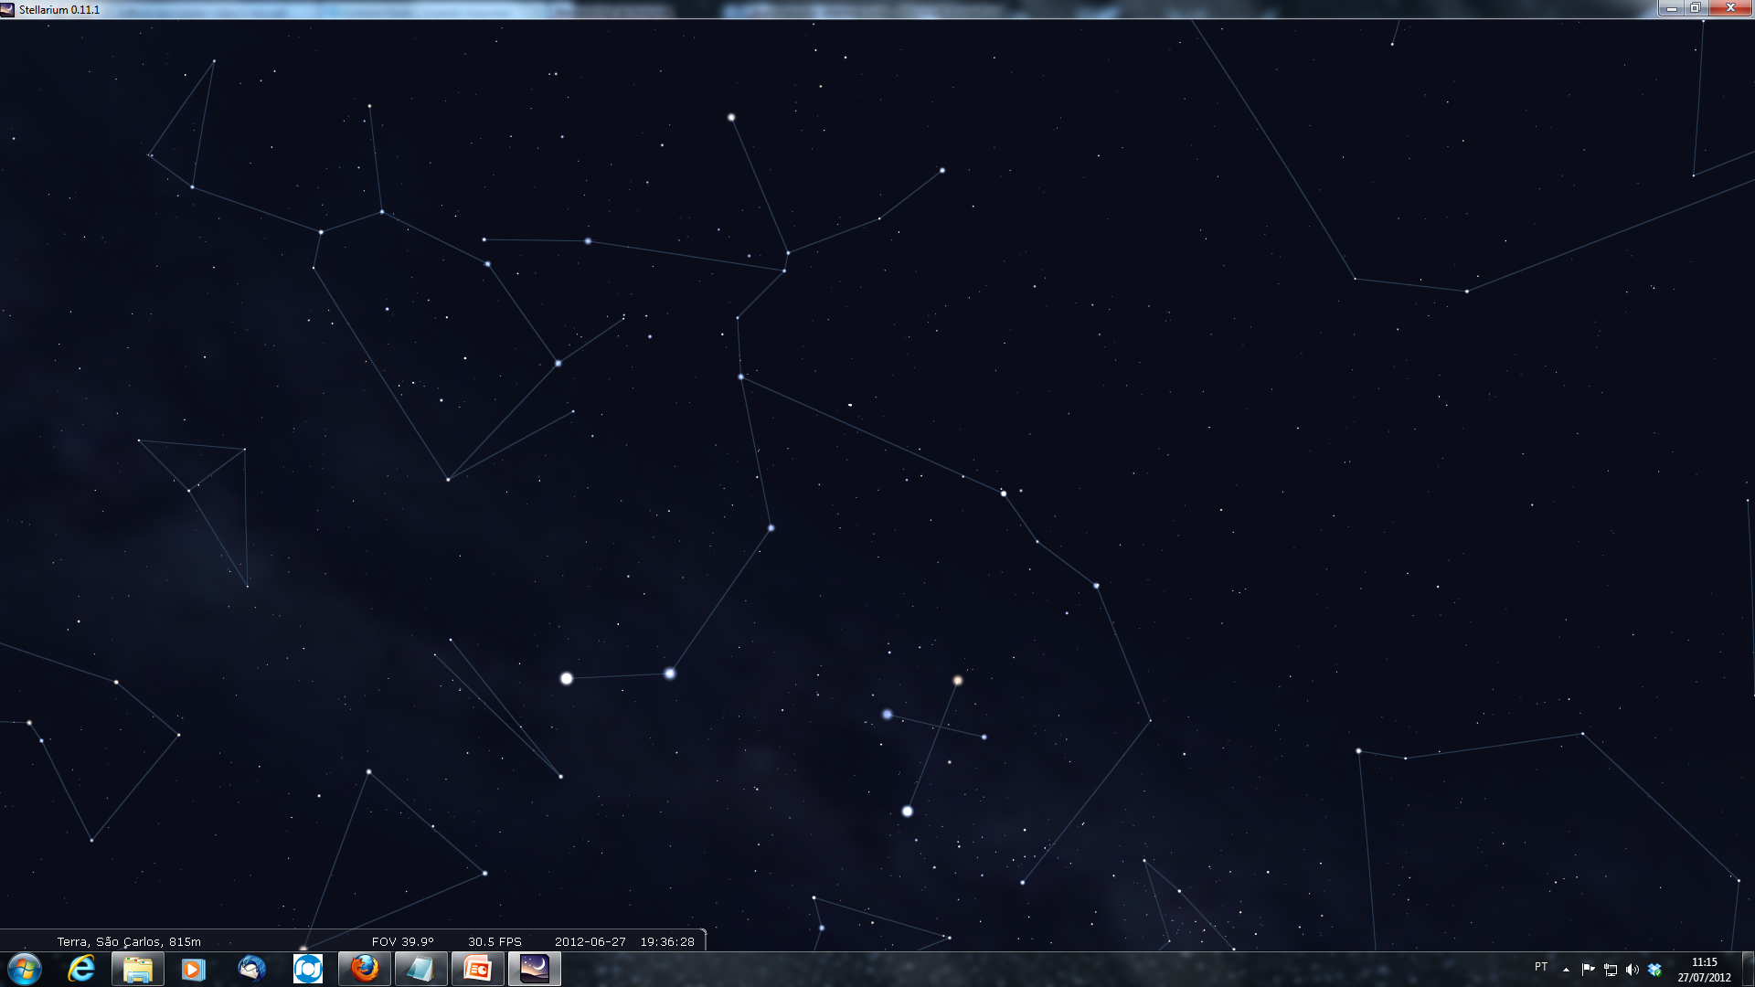
Omega Centauri
Crédito das imagens: mapa: Stellarium, aglomerado: Telescópio Espacial Hubble

Slide 12
Omega Centauri
Crédito da imagem: Telescópio Espacial Hubble

Slide 13
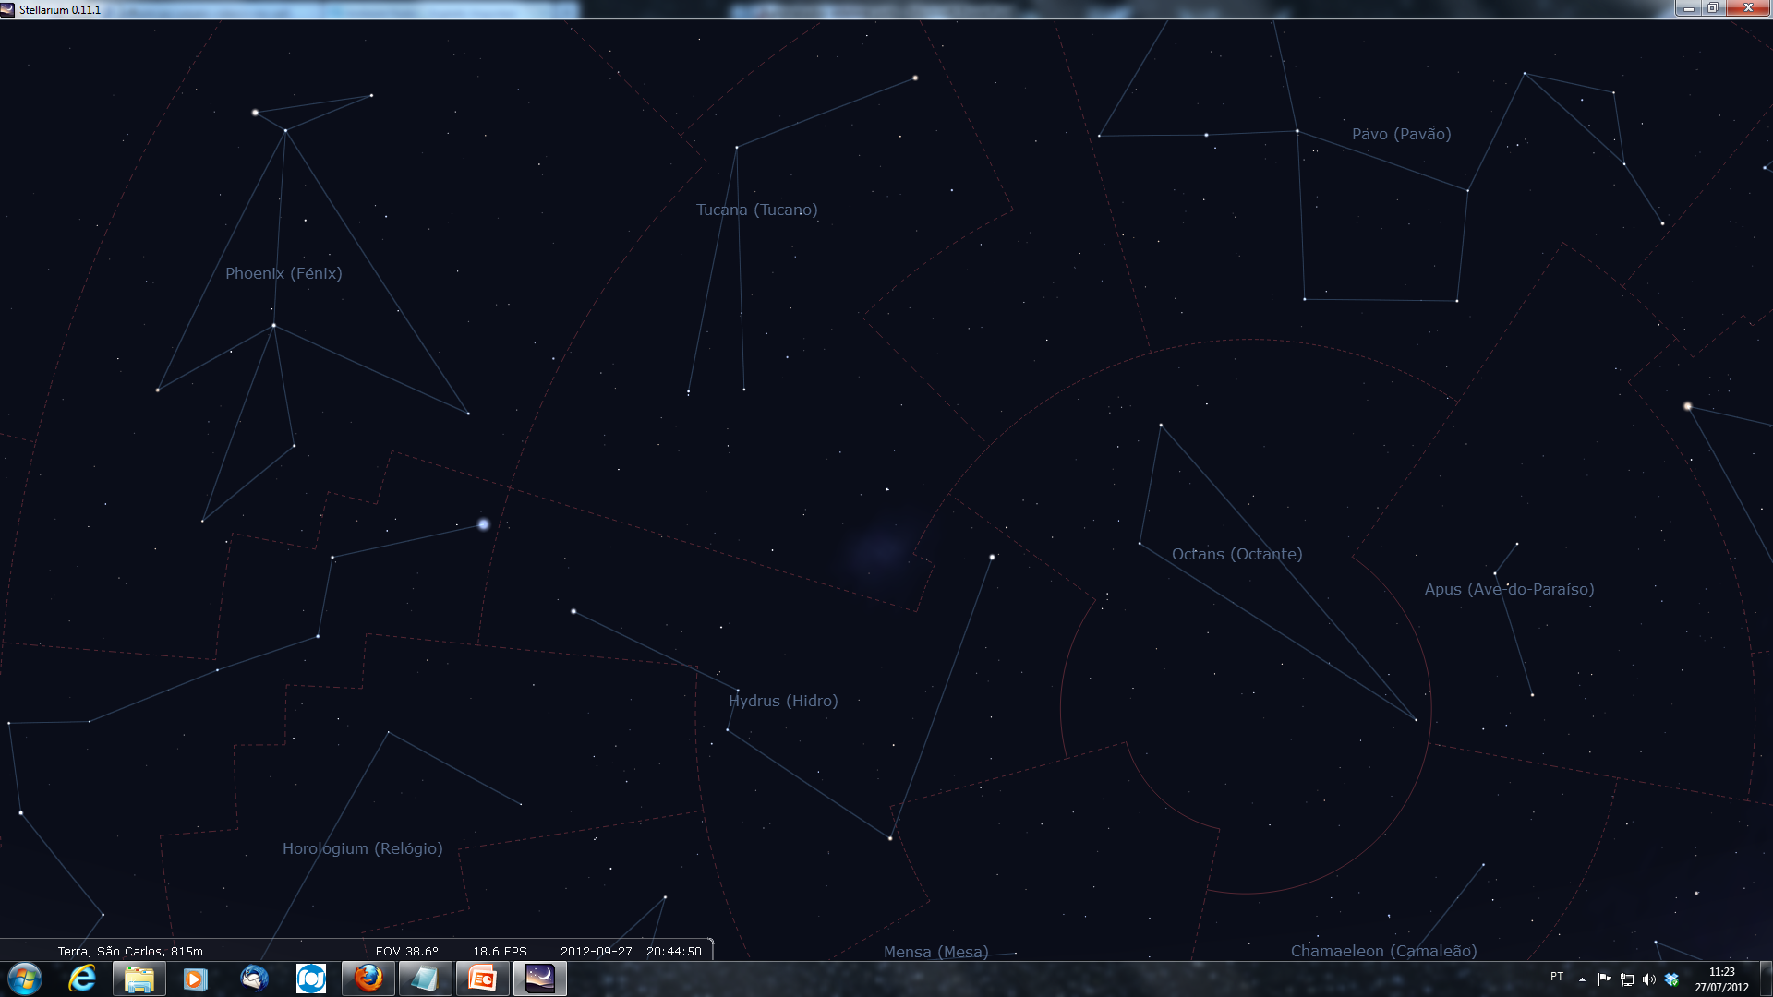
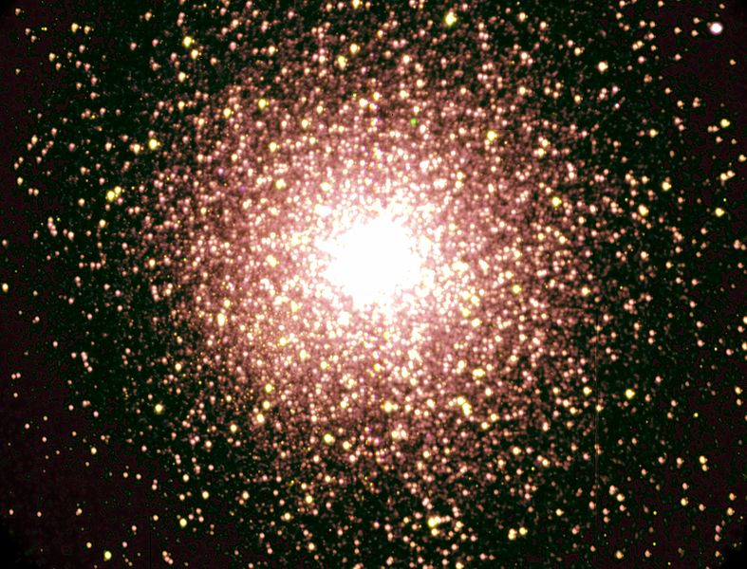
47 Tucanae
Crédito das imagens: mapa: Stellarium, aglomerado: http://en.wikipedia.org/wiki/Globular_cluster

Slide 14
As estrelas

Slide 15
Estrelas:
São corpos gasosos no interior dos quais ocorrem, ou ocorreram, reações de fusão nuclear sustentáveis formando elementos mais pesados.

Slide 16
Nascimento de uma estrela
Início das
reações de
Fusão Nuclear
Nebulosa
inicial
Nasceu a estrela !
Crédito da imagem: Prof. Roberto Boczko, com adaptações

Slide 17
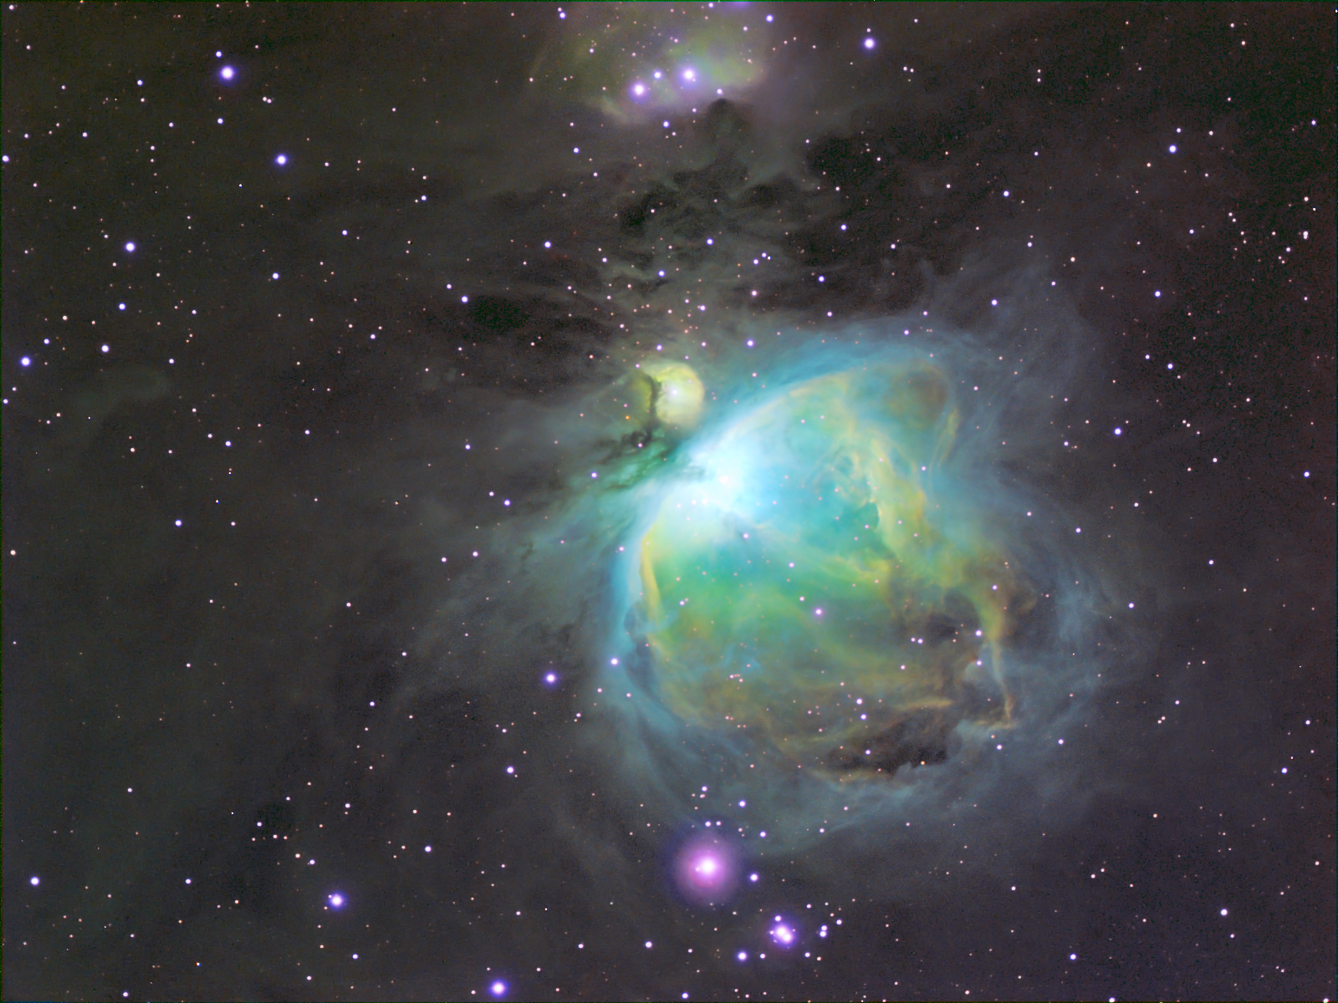
Exemplo de berçário estelar: nebulosa de Orion
Crédito da imagem:http://www.ruppel.darkhorizons.org

Slide 18
Por que as estrelas parecem tão diferentes do Sol?
Distâncias estelares

Slide 19
Unidade de distância mais apropriada: o ano-luz
Ondas
luminosas
300.000
km/s
c
Fóton
Percurso da luz durante 1 ano
1 ano-luz
9,5 trilhões de km
Crédito da imagem: Prof. Roberto Boczko, com adaptações

Slide 20
As cores e tamanhos das estrelas

Slide 21
As cores e as temperaturas
60.000 °C
30.000 °C
9.500 °C
7.200 °C
6.000 °C
5.000 °C
3.500 °C
Quente
Sol
Fria
Crédito da imagem:
Prof. Roberto Boczko,
com adaptações

Slide 22

Tamanhos das estrelas
Crédito: Jon S. disponível em http://www.youtube.com/watch?v=c8CgDGhYKe8

Slide 23
A vida das estrelas

Slide 24
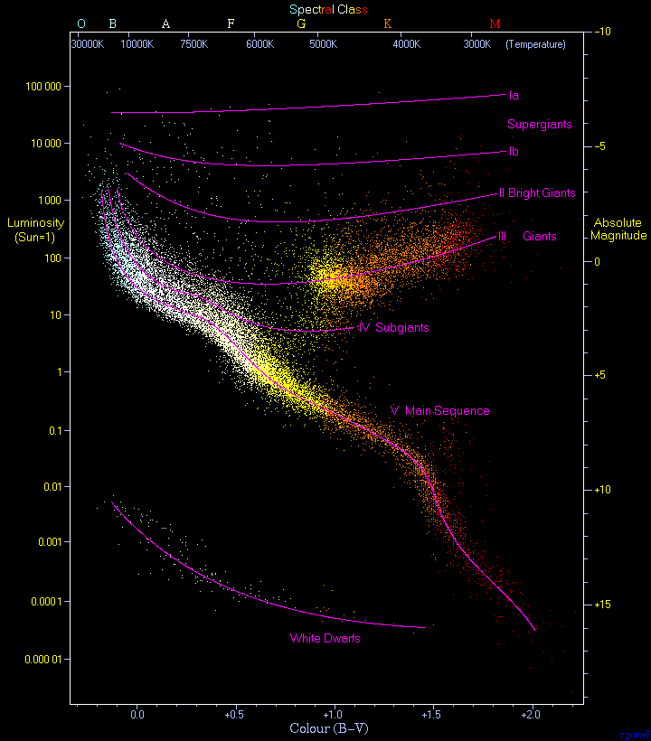
Diagrama de Hertzprung-Russel
(diagrama H-R)
Crédito da imagem: Wikipedia, disponível em http://en.wikipedia.org/wiki/Hertzsprung%E2%80%93Russell_diagram

Slide 25
Sequência evolucionária mais geral
Estrela de pouca massa
Gigante vermelha
Nebulosa planetária
Anã branca
Imagens fora de escala
Nuvem interestelar
Estrela de nêutrons
Estrela de grande massa
Supergigante vermelha
Remanescente de supernova
Supernova
Buraco negro

Slide 26
Como as estrelas se distribuem no Universo?

Slide 27
Todas as estrelas que vemos no céu à noite são apenas as mais próximas num conjunto muito maior que contém cerca de 100 bilhões de estrelas: a Via Láctea:

Slide 28
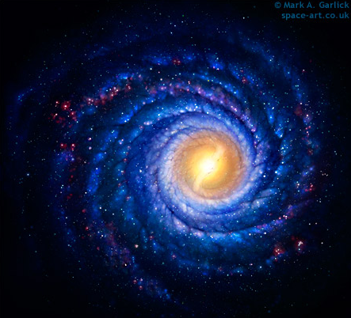
100 mil a.l.

Slide 29
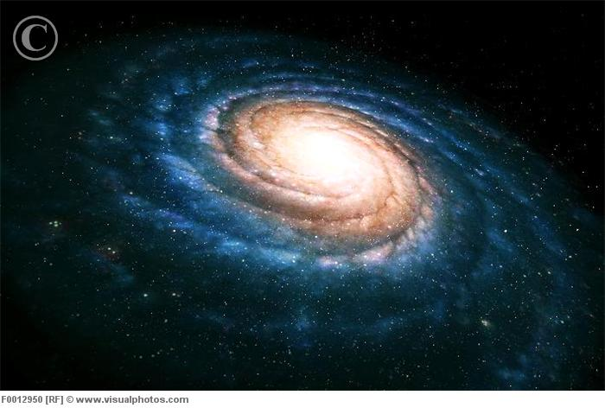
A Via Láctea: vista oblíqua
Crédito da imagem: Mark Garlick, disponível em http://www.visualphotos.com

Slide 30
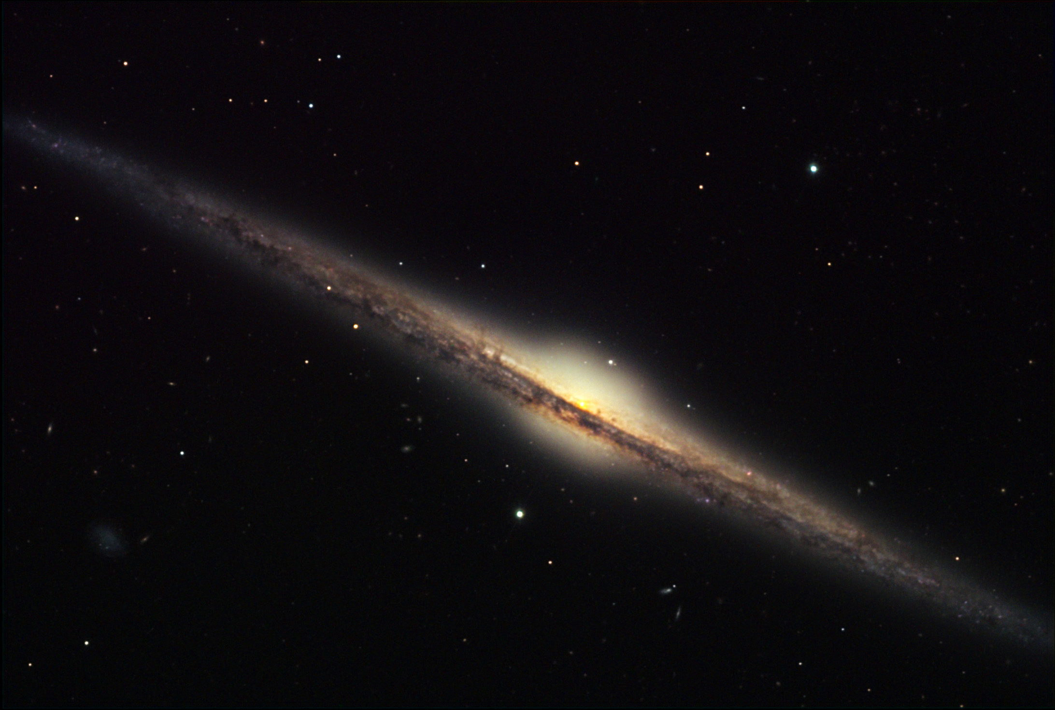
Como seria a Via Láctea de perfil
Crédito da imagem: Bruce Hugo e Leslie Gaul/Adam Block/NOAO/AURA/NSF

Slide 31
A Via Láctea, por sua vez, se insere em ambientes cada vez maiores:
o grupo local de galáxias
o superaglomerado local de galáxias
a estrutura em grande escala do Universo

Slide 32
Voltando aos
aglomerados estelares

Slide 33
Há dois tipos de aglomerados estelares
aglomerados abertos (ou galácticos)
  Exemplos: Pleiades, Hyades, caixinha de joias.
aglomerados globulares
  Exemplos: Omega Centauri, 47 Tucanae

Slide 34
Características

Slide 35
Aglomerados abertos
são menos densos e com menos estrelas (da ordem de centenas)
são mais numerosos
são mais jovens que os globulares
se concentram próximos ao plano da V-L.
Aglomerados globulares
são densos e contém em média 100 mil estrelas
são poucos (cerca de 200 na V-L)
são mais velhos que os abertos
se distribuem de forma esférica ao redor do centro da V-L.
Crédito das imagens: Telescópio Espacial Hubble

Slide 36

Mas como sabemos isso tudo?
Crédito da imagem: http://www.aaas.org

Slide 37
Idades:
Com base nos diagramas H-R, é possível determinar idades dos aglomerados

Slide 38
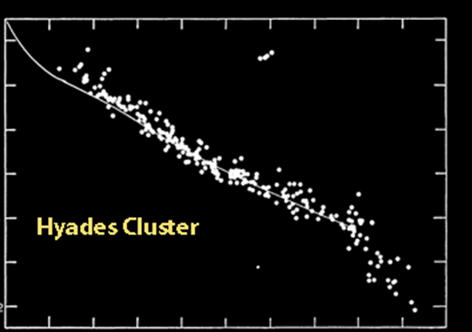
Diagrama H-R de aglomerado aberto
Magnitude visual
Tipo espectral
Crédito da imagem: Australia Telescope Outreach and Education

Slide 39
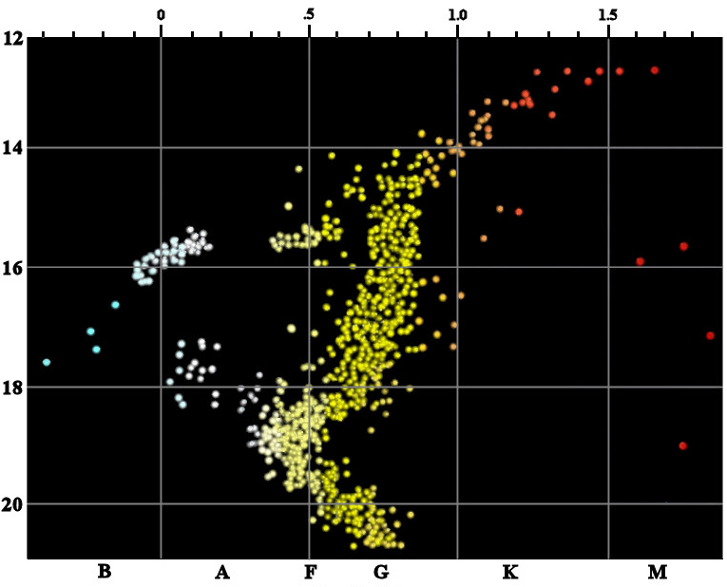
Diagrama H-R de aglomerado globular
Magnitude visual
Tipo espectral
Crédito da imagem: Wikipedia, disponível em http://en.wikipedia.org/wiki/Horizontal_branch

Slide 40
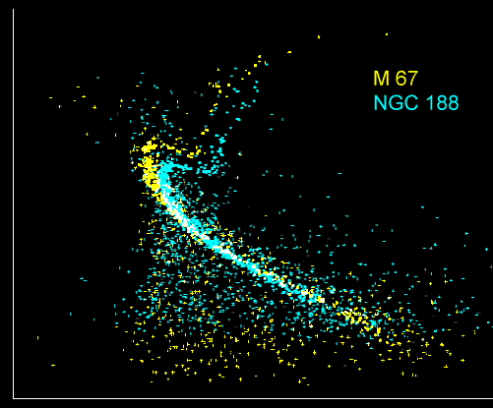
“turn-off”: comparação entre dois aglomerados abertos
Magnitude visual
Tipo espectral
Crédito da imagem: Wikipedia, disponível em http://en.wikipedia.org/wiki/Horizontal_branch

Slide 41
Distâncias:
Há vários métodos:
calibração do diagrama H-R
paralaxe cinemática (abertos)
estrelas variáveis RR Lyrae (globulares)
etc

Slide 42
Distribuição:
a partir das distâncias, podemos mapear a distribuição dos aglomerados
por simples observação, vemos que os abertos se localizam próximos à V-L, enquanto que os globulares podem ser vistos em qualquer parte do céu.
E como vemos a V-L no céu?

Slide 43
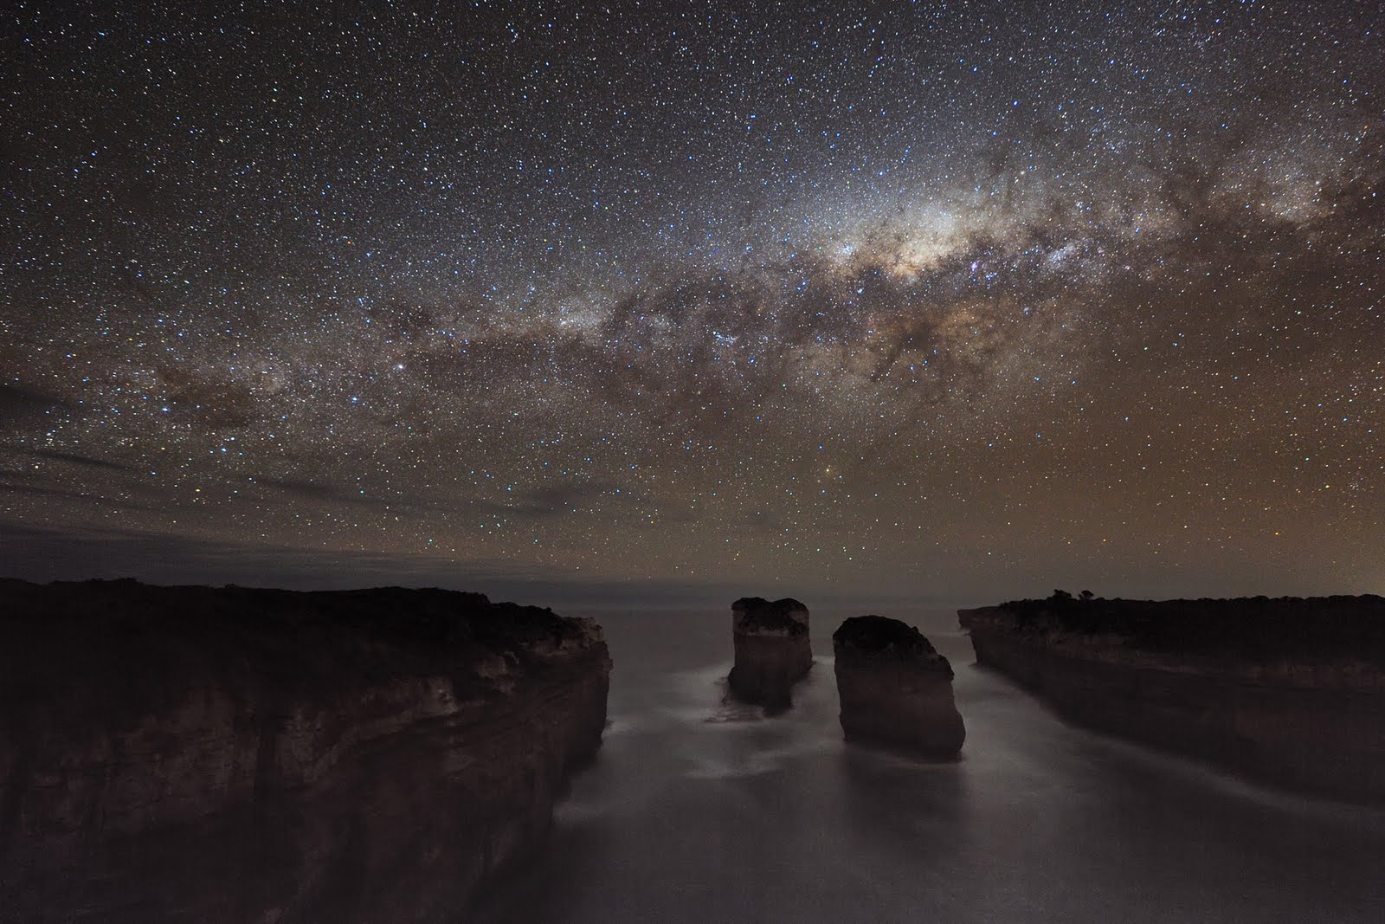
A Via Láctea vista da Terra
Crédito da imagem: Alex Cherney, disponível em http://apod.nasa.gov/apod/ap100823.html

Slide 44
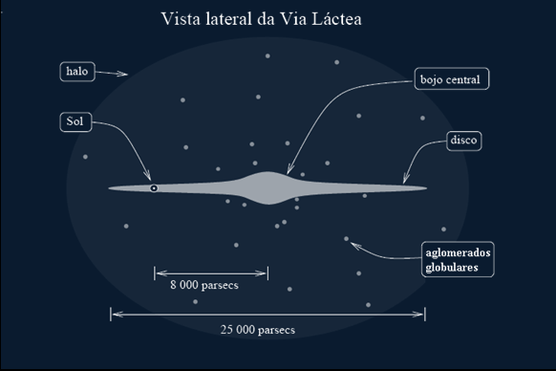
A estrutura da Via Láctea
Crédito da imagem: Oliveira, F. K. S. e Saraiva, M. F. O. (2003)

Slide 45
Além disso, com a observação dos aglomerados, é possível determinar a distribuição dos elementos químicos e com isso temos mais pistas para investigar a evolução estelar e a história da Via-Láctea

Slide 46
Mais informações sobre os aglomerados mencionados…

Slide 47
Nome | Distância (anos-luz) | Número de estrelas | Idade (milhões de anos)
Hyades | 150 | 300 | 625
Coma Berenices | 280 | 80 | 400
Pleiades | 450 | 300 | 100
Borboleta | 1600 | 80 | 51
Caixinha de Joias | 6400 | 100 | 14
Omega Centauri | 15.800 | 1.500.000 | 11.500
47 Tucanae | 16.000 | 700.000 | 13.000

Slide 48
Imaginação…

Slide 49
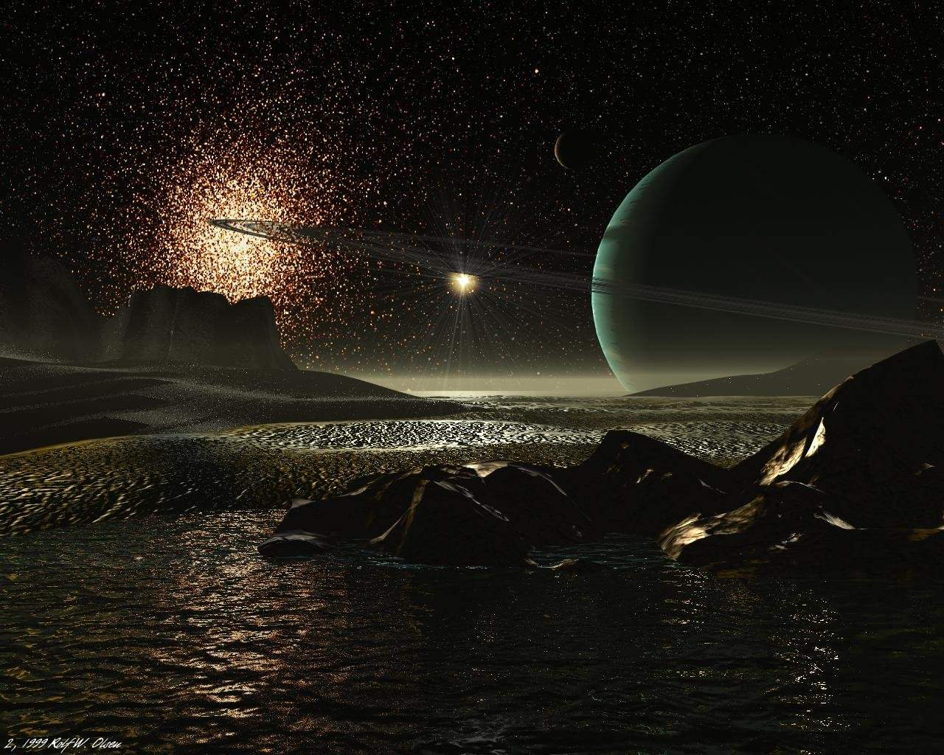
Crédito da imagem: http://www.oocities.org/hwy37/spaceart.html

